Slide 1
ASPNET MVC
Aula 06

Slide 2
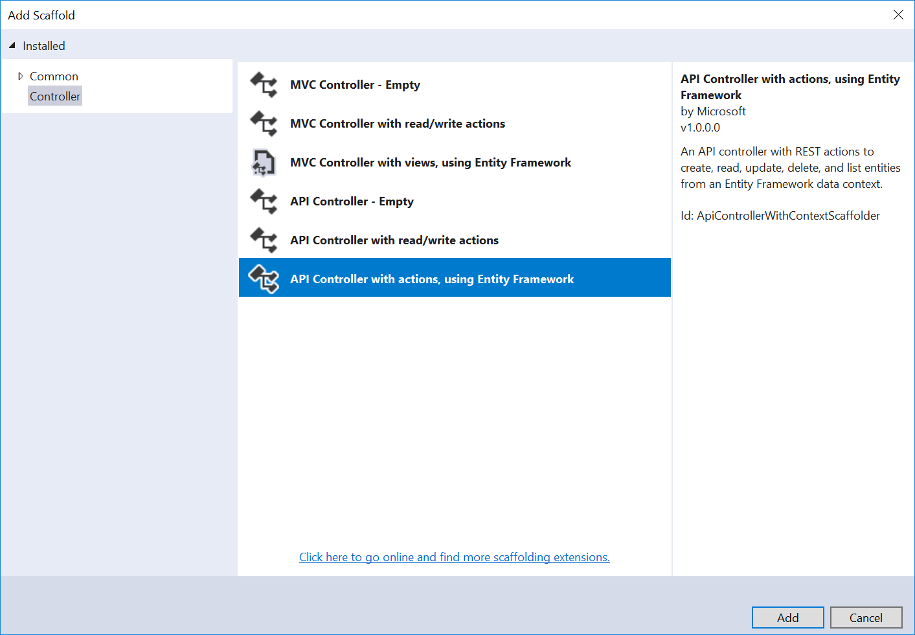
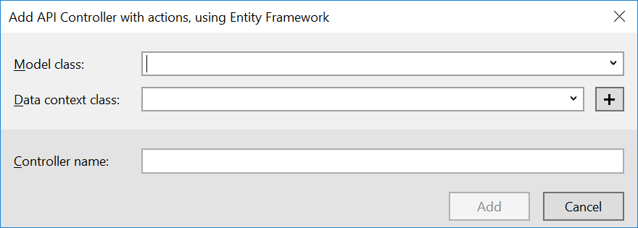
Controller - Scaffolding

Slide 3
Views - Introdução ao Bootstrap
Modelo de colunas (12 colunas)
XM, SM, MD, LG, XL
https://getbootstrap.com/docs/4.0/layout/grid/

Slide 4

Obrigado

